Slide 1
¡Bienvenidos!

Slide 2

Nos presentamos
¿Quién soy?
¿Por qué estoy aquí?
¿Qué expectativa tengo del curso?
Dinámica:
¿Quién soy?

Slide 3
Temario
Introducción a la programación
Programación con Python
Base de datos con MySQL
Probabilidad y estadística
Machine Learning con Python
Trabajo final

Slide 4

Metodología del curso
Teoría
Vocabulario
Práctica
Ejercicios
Apuntes
Equipos
Proyectos (presentación al finalizar)

Slide 5

Sobre los exámenes
De teoría
Sin apuntes
De práctica
Con apuntes
Evaluación continua

Slide 6

Sobre el glosario
Cada alumno crea su glosario
Agregará esquemas y mapas conceptuales
Resumen de cada tema
En libreta o documento aparte de los apuntes
El 70% del examen teórico contendrá preguntas de este glosario. No se podrán tener el glosario ni los apuntes.

Slide 7

Sobre los apuntes
Constituyen nuestro conocimiento
Son como una caja de herramientas
Estarán organizados en secciones
Saber buscar rápidamente en ellos
Deben ser prácticos y funcionales (no importa la estética).
Se pueden utilizar para repasar y estudiar

Slide 8

Cada uno tendrá
Libreta de glosario y resúmenes
Apuntes-guía personales
Libreta de tareas / Portafolio personal
En digital o en papel

Slide 9
El día a día
Actividades prácticas
Desarrollar las competencias, crear y aplicar conocimiento
Ir completando los apuntes personales
Crear materiales, investigar, evaluar…
Actividades de vocabulario
Explicación del profesor
Ir completando el glosario personal
Evaluación continua

Slide 10

Cuando alguien habla…

Slide 11
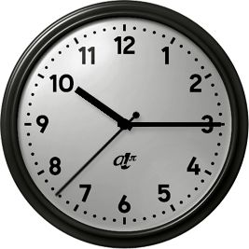
Sobre los horarios
Respetar la puntualidad
¿Pausas?

Slide 12

Red social educativa
http://edmodo.com
Código de invitación: hbxbu2

Slide 13

Covid-19: Medidas de prevención
¿Cómo nos mantendremos sanos?

Slide 14
Covid-19: Medidas de prevención
Al entrar a las aulas tomarse la temperatura
Al comenzar la clase y al finalizar limpiar los ordenadores
Mantener las mascarillas puestas durante toda la clase
Ventilar el aula continuamente
En la medida de lo posible mantener la distancia social

Slide 15
Sobre las mascarillas

Slide 16
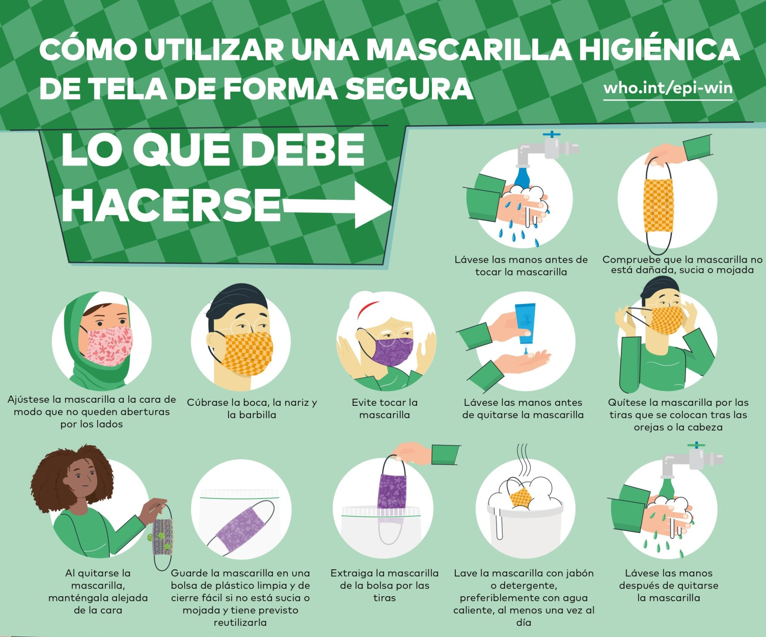
https://www.who.int/es/emergencies/diseases/novel-coronavirus-2019/advice-for-public/when-and-how-to-use-masks

Slide 17
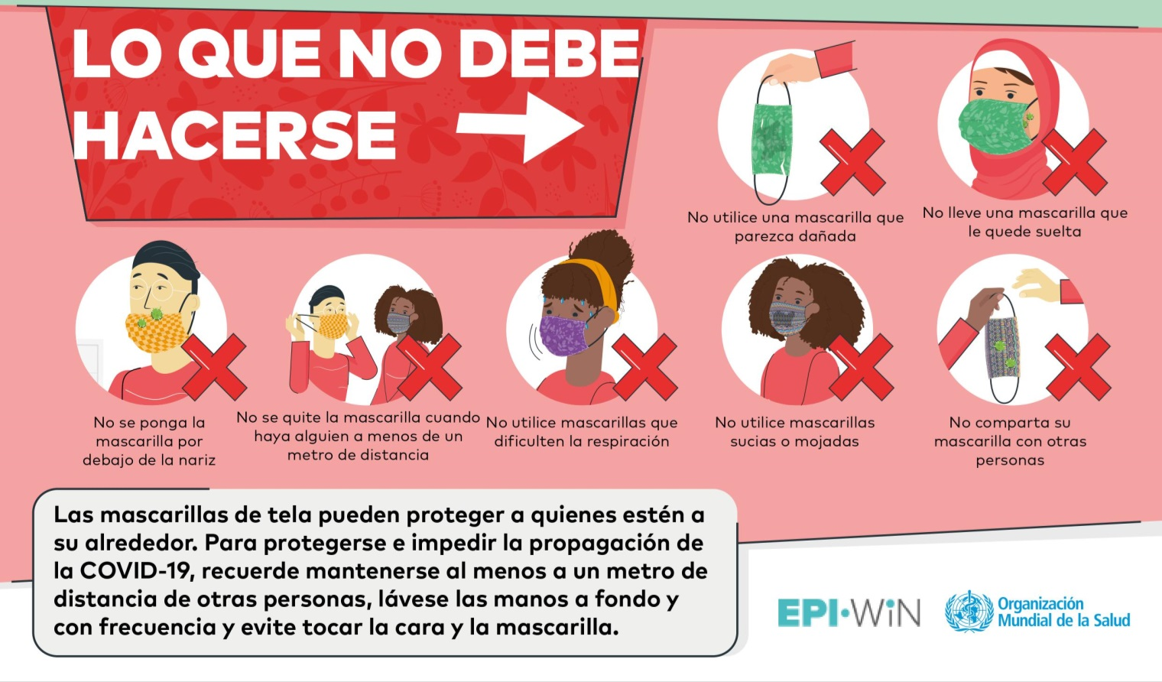

Slide 18


Slide 19
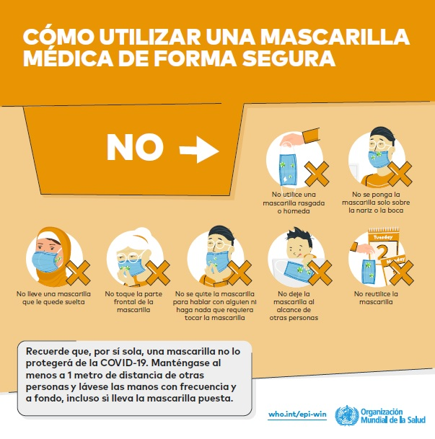

Slide 20
ergonometría

Slide 21
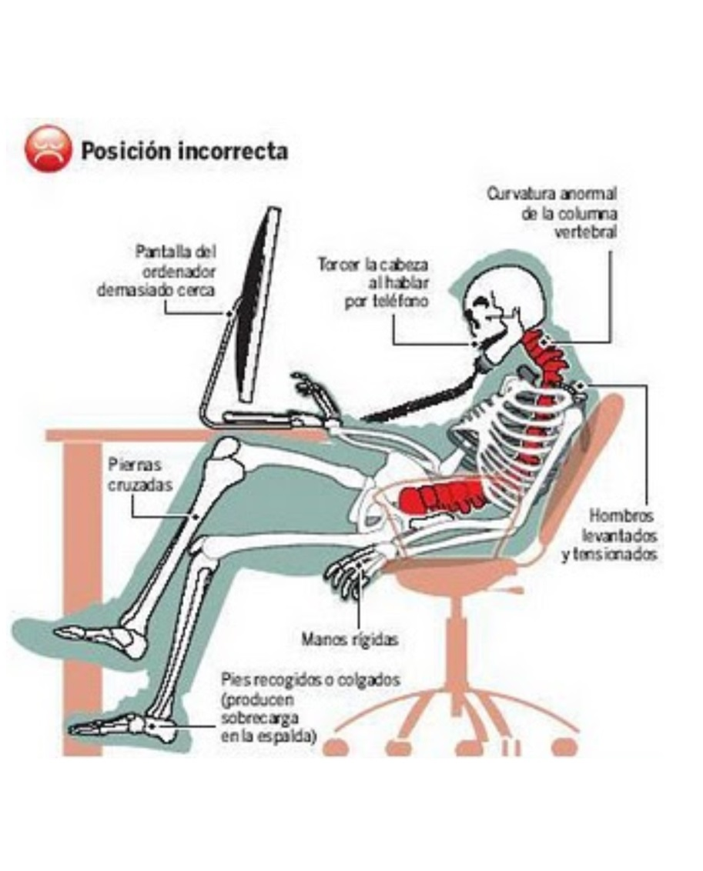
Mala postura

Slide 22
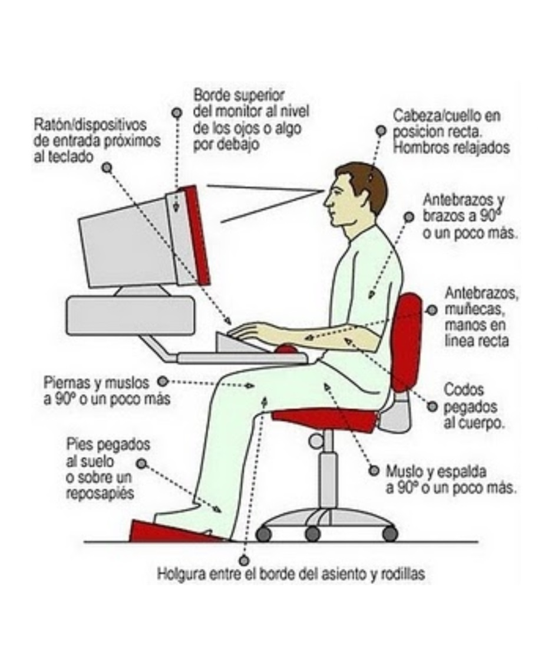
Buena postura

Slide 23
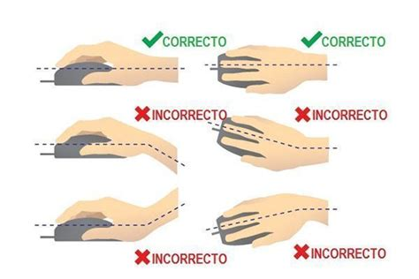

Uso correcto e incorrecto del ratón
Se recomienda el uso de la
alfombrilla

Slide 24
¡Comenzamos!

Slide 25
Glosario
¿Cuáles ya conozco?
Hardware
Software
CPU - Procesador
Memoria RAM
Memoria ROM
BIOS
Disco duro
Disco duro SSD
Unidades de medida, byte, KB, MB, GB, TB
Algoritmo
Python
SQL
Servidor de base de datos
Arquitectura de 3 capas
LAN
WAN
Ethernet
Protocolo
Base de datos
Tabla
Tipos de datos de base de datos
Machine Learning
Inteligencia Artificial

Slide 26
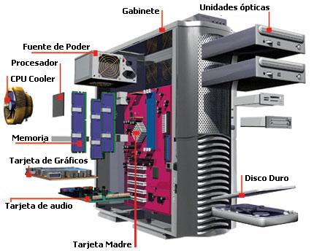
Actividad – Conociendo un ordenador
Hardware
Arquitectura de un ordenador
Funcionamiento de un ordenador
Software

Slide 27
¿Qué pasa cuando encendemos el ordenador?
El CPU ejecuta el BIOS
El BIOS ejecuta el POST (Power-On Self Test)
El BIOS ejecuta el MBR
El MBR pasa el control al Sistema Operativo
Se ejecuta el Sistema Operativo

Slide 28
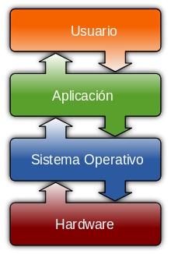
El sistema operativo
Gestión de procesos
Un proceso es un programa en ejecución que necesita recursos para realizar su tarea: tiempo de CPU, memoria, archivos y dispositivos de E/S.
Gestión de la memoria principal
Gestión del almacenamiento secundario
Sistema de archivos
Sistemas de protección
Sistema de comunicaciones
Gestor de recursos

Slide 29
Sistema binario
¿Qué es un bit?
Contar con bits
Sumar con bits
Codificación

Slide 30
Sistema binario
EJERCICIOS
10001 + 10000
100100 + 101111
10100 + 1101
101000 + 101000
1101101011000 + 1000000000
1011010 + 101110

Slide 31
Algoritmo
¿Qué es?
Partes de un algoritmo

Slide 32
Algoritmo
Ejemplos
Receta de cocina para hervir X gramos de espaguetis
Manual de un hotel donde se indica cómo llamar a otra habitación
Manual de operación de un automóvil: arranque del motor

Slide 33
Algoritmo
Formas de expresarlo
Pseudo-código
Diagramas de flujo
Programación

Slide 34
Ejemplo
Utilizar el programa PSeInt
http://pseint.sourceforge.net/

Slide 35
Variables
¿Qué son?
Tipos de variables
Operaciones
Partes

Slide 36
Operaciones matemáticas
¿Qué son?
¿Cuáles hay disponibles?

Slide 37
Ejemplo
Realizar el pseudocódigo de un programa que permita calcular el área de un rectángulo. Se debe introducir la base y la altura para poder realizar el cálculo.
Programa: Cálculo área
Algoritmo:
escribir “Introduzca la base y la altura”
leer BASE, ALTURA
calcular AREA = BASE * ALTURA
escribir “El área del rectángulo es “AREA
Fin programa

Slide 38
Ejercicios
Crear un programa que, dada una cantidad en euros, la transforme en pesetas. Hay que tener en cuenta que 1 € = 166,386 ptas.
Crear un programa que haga el proceso contrario.
Crear un programa que dada una distancia (en km) y el tiempo (en horas) que se ha tardado en recorrerla, calcule la velocidad media que se ha empleado. Hay que tener en cuenta que: v = e / t
Escribir un algoritmo en pseudocódigo que dado un número de segundos, calcule el número de horas, minutos y segundos.
Programa que obtenga el descuento (en cantidad y en porcentaje) aplicado a un producto si el usuario introduce el precio original y el precio pagado.

Slide 39
Condicionales
¿Qué son?
Si, entonces
Comienzo
Comienzo
Condición
Verdadero
A
Falso
B
Final

Slide 40
Ejercicios
Dada la nota de un alumno, decir que ha sacado.
Escribir un programa que pida una letra y nos diga por pantalla si es vocal o consonante.
Realizar un programa que determine el mayor de tres números.
Crear un juego de 3 preguntas que se responden con 's' o 'n'. Se gana si se responden correctamente las 3 preguntas. Si se responde mal a cualquiera de ellas, ya no se pregunta la siguiente y se termina el juego. Las preguntas son:
¿Colon descubrió América?
¿La capital de Inglaterra es Cambridge?
¿El sol, es una estrella?

Slide 41
Condicionales
Si no, si
Comienzo
Condición 1
Verdadero
A
Condición 1
Verdadero
A
Falso
B
Final

Slide 42
Condicionales
Según (Switch)

Slide 43
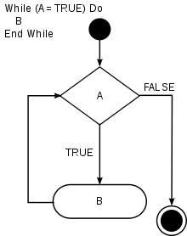
Bucle: Mientras

Slide 44
Ejercicios
Imprimir los números pares entre 0 y 100.
Sumar los 10 primeros números.
Imprimir los números impares hasta el 100 y que imprima cuántos impares hay.
Imprimir los números impares desde el 100 hasta la unidad y que calcule su suma.
Introducir un número desde teclado y visualizar por pantalla su tabla de multiplicar.
Escribir un programa que dado un capital, muestre el capital final, tras depositar este capital durante un año al 2%.

Slide 45
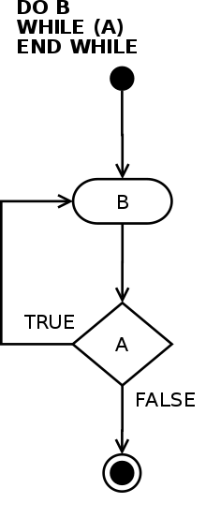
Bucle: Repetir

Slide 46
Ejercicios
Realizar un programa que pida números hasta que se introduzca un cero. El programa debe imprimir la suma y la media de todos los números introducidos.

Slide 47
Bucle: Para
Realizar los de Mientras y Repetir con Para

Slide 48

Programación con PYTHON

Slide 49
Introducción a Python
Python es un lenguaje de programación interpretado cuya filosofía hace hincapié en una sintaxis que favorezca un código legible.

Slide 50
Introducción a Python
¿Qué necesitamos para programar en Python?
El Intérprete
Un IDE (Integrated Development Environment)

Slide 51
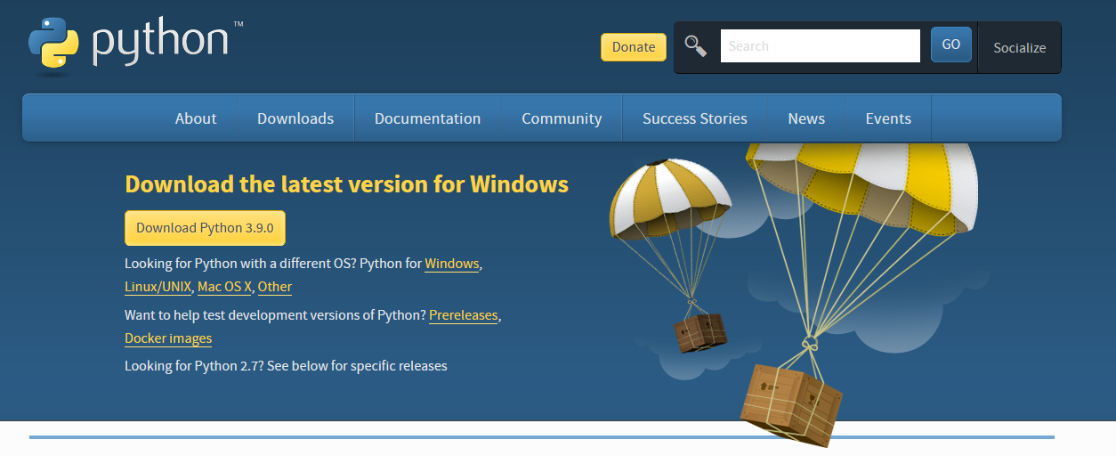
Introducción a Python

Slide 52
Programación en Python
Variables
Tabla ASCII
IF – ELIF
WHILE
FOR
Arrays
Funciones
Algoritmos
Búsqueda
Ordenamiento

Slide 53
Variables
Enteros
numero = 1000
print(numero)
Con coma flotante
f = 19.97
print(f)
Se pueden ir alternando los tipos de datos

Slide 54
Operadores aritméticos
Suma
res = 10 + 4
Resta
res = 10 – 2
Multiplicación
res = 5 * 5
División
res = 10 / 5
Elevar a
res = 5 ** 5
Módulo
res = 5%3

Slide 55
Cadena de caracteres
c = ‘Cadena 1’
c = “Cadena 2”
texto = “““Esto es un texto largo y se puede poner en varias líneas”””
texto[0]
texto[-1]

Slide 56
Cadena de caracteres
cadena = texto + c
cadena = c * 5
cadena[1:3]
len(cadena)

Slide 57
Ingresando datos
nombre = input(“Dime tu nombre: “)
print(“¡Hola ” + nombre + “!”)

Slide 58
Ejercicios
Crear un programa que, dada una cantidad en euros, la transforme en pesetas. Hay que tener en cuenta que 1 € = 166,386 ptas.
Crear un programa que haga el proceso contrario.
Crear un programa que dada una distancia (en km) y el tiempo (en horas) que se ha tardado en recorrerla, calcule la velocidad media que se ha empleado. Hay que tener en cuenta que: v = e / t
Escribir un algoritmo en pseudocódigo que dado un número de segundos, calcule el número de horas, minutos y segundos.
Programa que obtenga el descuento (en cantidad y en porcentaje) aplicado a un producto si el usuario introduce el precio original y el precio pagado.

Slide 59
Estructuras condicionales
a = input("Ingrese un número")
b = input("Ingrese otro número")
if a > b:
print("Es mayor: " + a)
else :
print("Es mayor: " + b)

Slide 60
Estructuras condicionales
vocal = input("Ingrese un vocal: ")
if vocal == "a" or vocal == "e" or \
vocal == "i" or vocal == "o" or \
vocal == "u" :
print("Es vocal: " + vocal)
else:
print("Es una consonante " + vocal)

Slide 61
Estructuras condicionales
vocal = input("Ingrese un vocal: ")
if vocal == "a":
print("Es vocal: " + vocal)
elif vocal == "e":
print("Es vocal: " + vocal)
elif vocal == "i":
print("Es vocal: " + vocal)
elif vocal == "o":
print("Es vocal: " + vocal)
elif vocal == "u":
print("Es vocal: " + vocal)
else:
print("Es una consonante " + vocal)

Slide 62
Ejercicios
Dada la nota de un alumno, decir que ha sacado.
Escribir un programa que pida una letra y nos diga por pantalla si es vocal o consonante.
Realizar un programa que determine el mayor de tres números.
Crear un juego de 3 preguntas que se responden con 's' o 'n'. Se gana si se responden correctamente las 3 preguntas. Si se responde mal a cualquiera de ellas, ya no se pregunta la siguiente y se termina el juego. Las preguntas son:
¿Colon descubrió América?
¿La capital de Inglaterra es Cambridge?
¿El sol, es una estrella?

Slide 63
Estructuras de repetición
Una estructura de repetición o bucle nos permite ejecutar un numero de veces determinado una serie de instrucciones.
while: indicamos una condición que se ejecutara hasta que la condición sea falsa, es importante que la variable que este en la condición, varíe para que no se produzca un bucle infinito. Su sintaxis es:
contador = 1
while contador < 11:
print(contador)
contador = contador + 1

Slide 64
Ejercicios
Imprimir los números pares entre 0 y 100.
Sumar los 10 primeros números.
Imprimir los números impares hasta el 100 y que imprima cuántos impares hay.
Imprimir los números impares desde el 100 hasta la unidad y que calcule su suma.
Introducir un número desde teclado y visualizar por pantalla su tabla de multiplicar.
Escribir un programa que dado un capital, muestre el capital final, tras depositar este capital durante un año al 2%.

Slide 65
Ejercicios
Realizar un programa que pida números hasta que se introduzca un cero. El programa debe imprimir la suma y la media de todos los números introducidos.
Queremos diseñar un programa donde el ordenador nos ayudará a jugar a 'Adivina el número'. Se ha de pedir un número para teclado a uno de los jugadores y, a continuación, el otro jugador intentará adivinarlo con la ayuda del ordenador. El ordenador pedirá números y mostrará los mensajes 'Demasiado bajo', 'Demasiado alto' o 'Has acertado', hasta que adivinamos el número correcto. Al finalizar, deberá mostrar el número de intentos realizados, el número de veces que se introdujo un número demasiado alto y el número de veces que se introdujo un número demasiado bajo. No hay un número máximo de intentos.
Escribe un programa que pida la altura de un triángulo y lo dibuje de la siguiente manera. Ej.: altura = 3
*
**
***
**
*

Slide 66
Listas
Las listas son colecciones de datos que agrupan una serie de variables del mismo o de distinto tipo de dato.
[]
[1,1,2,3,5,8]
[42, "What's the question?", 3.1415]
["Stuttgart", "Freiburg", "München", "Nürnberg"]
languages = ["Python", "C", "C++", "Java", "Perl"]
print(languages[0] + " and " + languages[1] + " are quite different!")

Slide 67
Tuplas
Las tuplas son listas inmutables. Son más rápidas que las listas y se pueden usar como claves en diccionarios.
t = ("tuples", "are", "immutable")
t[0]="assignments to elements are not possible"

Slide 68
Slicing
Es un método para extraer elementos desde una lista o tupla.
str = "Python is great"
first_six = str[0:6]
starting_at_five = str[5:]
cities = ["Vienna", "London", "Paris", "Berlin", "Zurich", "Hamburg"]
first_three = cities[0:3]
all_but_last_two = cities[:-2]

Slide 69
For
for <variable> in <sequence>:
<statements>
languages = ["C", "C++", "Perl", "Python"]
for lenguaje in languages:
print(lenguaje)

Slide 70
Ejercicios
Buscar un número dado dentro de una lista
Buscar el máximo y el mínimo de una lista
Ordenar de menor a mayor los números de una lista

Slide 71
Funciones
def sumar_numeros(num1, num2):
res = num1 + num2
return res
total = sumar_numeros(10,20)
print("La suma de 10 y 20 es " + str(total))

Slide 72
Funciones
def calculo_farenheit(temp_en_celcius):
far = (temp_en_celcius * 9 / 5) + 32
return far
far_temp = calculo_farenheit(10)
print("10ºF son " + str(far_temp) + "ºC")

Slide 73
Importando módulos
import math
print(math.pi)
print(math.sin(math.pi/2))
print(math.cos(math.pi))
from math import cos
print(cos(1))

Slide 74
Ejercicios
Crear una función tal que dado un número me muestre en pantalla su tabla de multiplicar
Crear una función que muestre en pantalla la palabra "hola" n veces
Crear una función que dado dos números, me muestre todos los números intermedios
Crear una función que dados 3 números me retorne cual es el mayor
Escribir una función que dado el mes del año en número, me retorne el nombre del mes
Crear una calculadora

Slide 75
Ejercicios
Crear una función que me muestre los números impares dados dos números
Crear una función que calcule el área de un círculo
Crear una función que dado un vector de enteros y un número a buscar, me retorne si ese número existe en el vector
Crear una función que ordene un vector dado
Crear una función que muestre el máximo y el mínimo de un vector

Slide 76
Ejercicio bus
Es vol un programa que controli la venda de bitllets per un bus. Al començar demanarà per pantalla el nombre de places totals del mateix. A continuació mostrarà un menú de quatre opcions:
1.- Venda de bitllets.
2.- Devolució de bitllets.
3.- Estat de la venda.
0.- Sortir.
La opció 1: Venda de bitllets, demanarà el nombre de bitllets que es demanen i, després de comprovar que hi ha places suficients, procedirà a la venda dels mateixos. Si no hi ha places suficients, donar missatge d’error.
La opció 2: Devolució de bitllets, permetrà als clients retornar un nombre de bitllets que es demanarà per teclat. S’ha de comprovar abans d’acceptar la devolució, que el nombre de bitlles que es volen retornar és vàlid (per exemple, no es poden retornar 8 bitllets si el bus té 60 places lliures i el nombre total són 65). En cas contrari donar missatge d’error.
L’opció 3: Estat de la venda, ha de mostrar per pantalla el nombre de places totals, el nombre places lliures i el nombre de places venudes del bus.
L’opció 0: Sortir, sortirem del programa.

Slide 77
Programación orientada a objetos - OOP

Slide 78
OOP
Clases y objetos
Propiedades y funciones
Getters y Setters
Public y Private
Constructores
Uso de clases
Herencia
Excepciones

Slide 79
Clases
class Perro:
pass
perro1 = Perro()
perro1.nombre = "Pascual"
print(perro1.nombre)

Slide 80
Clases - Constructor
class Perro:
def __init__(self):
print("¡Soy un perrito!")
perro1 = Perro()
perro1.nombre = "Pascual"
print(perro1.nombre)

Slide 81
Clases - Constructor
class Perro:
def __init__(self, pNombre):
self.nombre = pNombre
perro1 = Perro("Pascual")
print(perro1.nombre)

Slide 82
Clases - Constructor
class Perro:
def __init__(self, pNombre):
self.nombre = pNombre
def DecirNombre(self):
print("Mi nombre es " + self.nombre)
perro1 = Perro("Pascual")
perro1.DecirNombre()

Slide 83
Ejercicios
Crear las clases: Cuadrado, Triángulo y Círculo
Nos deberán permitir ingresar sus datos y calcular su superficie

Slide 84
Clases – Getters y Setters
class Perro:
def __init__(self, pNombre):
self.SetNombre(pNombre)
def DecirNombre(self):
print("Mi nombre es " + self.GetNombre())
def SetNombre(self, pNombre):
self.nombre = pNombre
def GetNombre(self):
return self.nombre
perro1 = Perro("")
perro1.SetNombre("Pascual")
print(perro1.GetNombre())

Slide 85
Clases - Accesibilidad
Público: nombre_varible
Privado: __nombre_variable

Slide 86
Clases - Accesibilidad
class Perro:
def __init__(self, pNombre):
self.__nombre = pNombre
def DecirNombre(self):
print("Mi nombre es " + self.__nombre)
def SetNombre(self, pNombre):
self.__nombre = pNombre
def GetNombre(self):
return self.__nombre
perro1 = Perro("")
perro1.SetNombre("Pascual")
print(perro1.GetNombre())

Slide 87
Ejercicio
Crear una clase Coordenada que sea usada por las clases Cuadrado, Triángulo y Círculo

Slide 88
Import
1ra forma:
2da forma:
import clases
perro1 = clases.Perro("")
from clases import Perro
perro1 = Perro("")

Slide 89
Clases - Herencia
class Persona:
def __init__(self, nombre, apellido):
self.nombre = nombre
self.apellido = apellido
def Nombre(self):
return self.nombre + " " + self.apellido

Slide 90
Clases - Herencia
class Empleado(Persona):
def __init__(self, nombre, apellido, numero):
Persona.__init__(self,nombre, apellido)
self.numero = numero
def GetEmpleado(self):
return self.Nombre() + ", " + self.numero
x = Persona("Juan", "Pérez")
y = Empleado("Lucas", "Ramirez", "1007")
print(x.Nombre())
print(y.GetEmpleado())

Slide 91
Ejercicio
Crear una clase Figura geométrica de la que hereden las clases Cuadrado, Triángulo y Círculo.

Slide 92
Clases - __str__
En la clase Persona añadir:
def __str__(self):
return self.nombre + " " + self.apellido
print(x)
print(y)
def __str__(self):
return super().__str__() + ", " + self.numero
Luego ejecutar:
Finalmente añadir a Empleado:

Slide 93
Ejercicio
Hacer el ejercicio del venta de billetes de bus, con la diferencia de agregar posibilidad de utilizar múltiples buses. Se añadirá otra opción que permita elegir un bus determinado para hacer los restantes procesos (venta, devolución, etc.)

Slide 94
Excepciones
Capturar una excepción:
while True:
try:
num = input("Por favor ingrese un número: ")
num = int(num)
break
except ValueError:
print("No es un número válido...")
print("Has ingresado un número")
raise Exception("hola")
Lanzar una excepción:

Slide 95
Sobrecarga de métodos
def sumar(num1, num2, num3 = None):
if num3 is None:
res = num1 + num2
else:
res = num1 + num2 + num3
return res
print(sumar(10,20))
print(sumar(10,20,30))
int("10", 2)

Slide 96
GIT

Slide 97

Git
¿QUE ES GIT?
Git es un software de “control de versiones”, no importa si tenemos un pequeño proyecto o un enorme sistema de software, git nos permite administrar y controlar el código fuente de una manera muy eficiente, de esta manera la administración y organización del código al momento de trabajar en equipo se vuelve algo muy sencillo, permitiéndonos así centrarnos mas en el diseño y desarrollo del proyecto.

Slide 98

Git
¿QUE ES GITLAB?
GitLab es un repositorio online basada en git, que nos permite almacenar nuestros repositorios git en sus servidores, en otras palabras, nos permite administrar, revisar, corregir y versionar nuestro código fuente e incluso nos facilita el trabajo en equipo ya que varios usuarios pueden acceder al mismo código fuente y trabajar de manera colaborativa desde cualquier maquina con acceso a internet, incluso podemos editar algunos archivos de código fuente directamente desde el sitio.

Slide 99
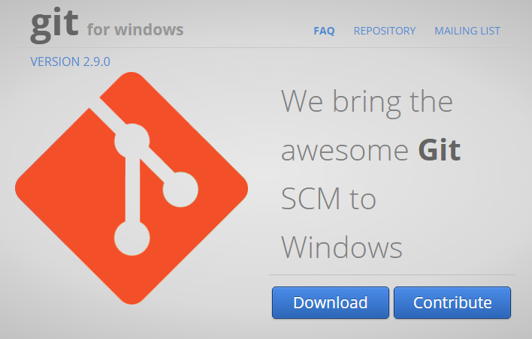
Git
Descargar e instalar Git para Windows: https://git-for-windows.github.io/

Slide 100
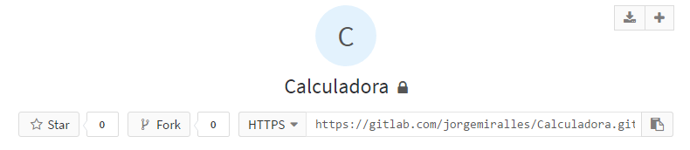
Git
2) Crear una cuenta en http://gitlab.com
3) Inicializar el repositorio de un proyecto existente.
git init
4) Crear un proyecto en GitLab con el mismo nombre
5) Copiar la URL del proyecto

Slide 101
Git
6) Añadimos todos los archivos
git add .
7) Hacemos commit para subir los cambios al repositorio local
git commit -a -m “Comentario”
8) Añadimos el repositorio remoto
git remote add origin https://gitlab.com/jorgemiralles/prueba2.git
9) Para subir al repositorio remoto hacer push
git push -u origin master

Slide 102
Git
Ahora los otros miembros del equipo deben “clonar” en sus equipos el repositorio online.
git clone https://gitlab.com/jorgemiralles/prueba2.git
Recuerda: para subir siempre: Commit (local) y Push (remoto)
git commit -a -m “comentario”
git push
Para descargarnos los cambios de nuestros compañeros:
git pull

Slide 103
Base de datos

Slide 104
Base de datos
Definición
Administrador de base de datos
Modelo relacional
Entidad
MySQL con Workbench
El lenguaje SQL
SELECT
DELETE
UPDATE
INSERT
Relaciones
JOIN
Agrupamientos

Slide 105
Base de datos
Colección de datos interrelacionados y estructurados almacenados en conjunto sin redundancias innecesarias; su finalidad es servir a una aplicación o más, de la mejor manera posible; los datos se almacenan de modo que resulte independiente de los programas que los usan se emplean métodos bien determinados para incluir nuevos datos y para modificar o extraer los datos almacenados.

Slide 106
Base de datos - DBMS
DBMS (Database Management System)
Un conjunto coordinado de programas, procedimientos, lenguajes, etc. Que suministra tanto a los usuarios no informáticos como a los analistas, programadores o al administrador los medios necesarios para describir, recuperar y manipular los datos almacenados en la base, manteniendo su integridad, confidencialidad y seguridad.

Slide 107
Diseño de base de datos
Diseño de la Base de Datos
Al igual que existe una metodología para crear programas que resuelvan una problemática, es necesario establecer un procedimiento de diseño de las estructuras de las bases de datos.

Slide 108
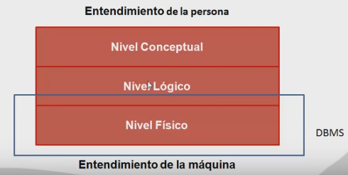
Diseño de base de datos
Diseño de la Base de Datos
El diseño se divide en diferentes niveles: nivel conceptual, nivel lógico y nivel físico.

Slide 109
Diseño de base de datos
Diseño de la Base de Datos
En el modelo conceptual se visualiza los conjuntos de datos que deben incluirse en el modelo de datos, así como sus relaciones.

Slide 110
Diseño de base de datos
Diseño de la Base de Datos
Después de identificar el grupo de datos, se debe generar una estructura lógica para la manipulación de la base de datos por medio del DBMS. Para ello es necesario usar un modelo que puede ser el relacional, que además de establecer la estructura de campos y registros, permite establecer reglas de integridad de datos y reglas de normalización para mejorar la estructura. Finalmente la parte de estructura física la maneja el DBMS con algunos datos que son necesarios, como por ejemplo la creación de índices.

Slide 111
Base de datos - Entidad
Se puede definir la entidad como aquel objeto (real o abstracto) acerca del cuál queremos almacenar información en la base de datos. Por ejemplo una persona, lugar, concepto o suceso, real o abstracto, de interés para una empresa. La estructura genérica se denomina entidad.

Slide 112
Base de datos - Entidad
Ejercicio de creación de entidades
Inventarios y facturación.- Una empresa que se dedica a la venta de productos de papelería desea llevar el control de su inventario a través de un sistema basado en bases de datos. El sistema debe registrar las ventas de mostrador e imprimir facturas si es necesario, con los datos de los clientes. Igualmente, se deben capturar las facturas de los proveedores para actualizar las existencias de los productos. Cada mes el sistema debe generar reportes sobre las existencias de los productos para realizar un inventario. El sistema debe ser capaz de manejar información global de ventas al mes, al año, así como la determinación de la existencia en la tienda de productos. Hacer un diagrama E-R del modelo de datos.

Slide 113






Base de datos - Entidad
Ejercicio de creación de entidades

Slide 114
Base de datos - Entidad
Ejercicio de creación de entidades
Control escolar.- Una institución educativa desea llevar el control de sus alumnos a través de un sistema. La institución cuenta con 9 carreras diferentes, cada una de ellas divididas en un plan curricular de 9 semestres con 5 materias cada semestre. Dicho plan curricular asigna las materias a un semestre. El sistema debe llevar un control del historial académico de cada alumno. A cada catedrático se le asigna una o varias materias a impartir. En esta institución existen catedráticos que debe reportar 4 calificaciones parciales y un final durante el semestre. Hacer un diagrama E-R del modelo de datos.

Slide 115





Base de datos - Entidad
Ejercicio de creación de entidades

Slide 116
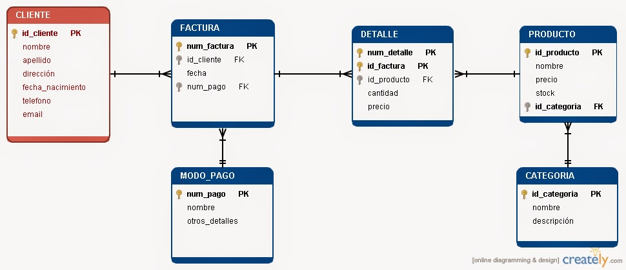
Base de datos – Modelo Entidad Relación

Slide 117
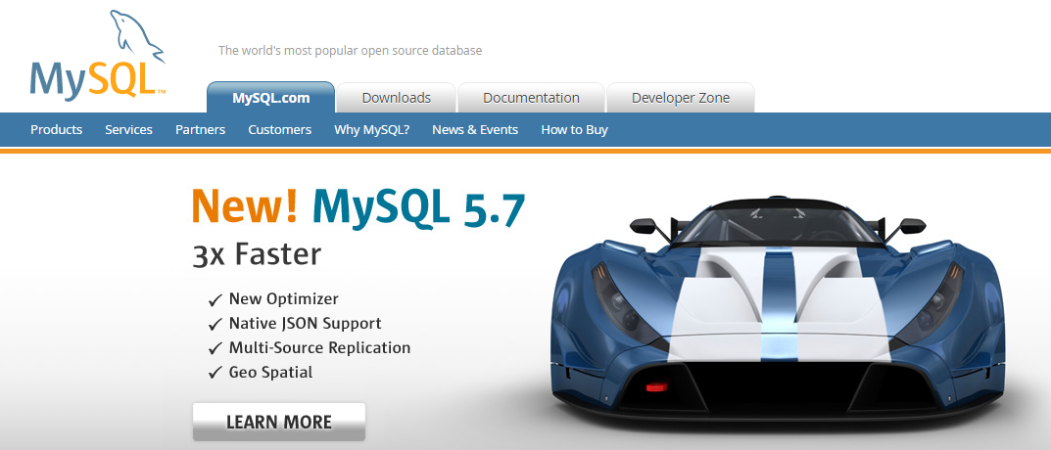
Base de datos - MySQL

Slide 118
Base de datos - MySQL
¿Cómo funciona?
Servidor
Clientes

Slide 119
Base de datos - MySQL
La estructura
Base de datos
Tablas
Tipos de datos

Slide 120
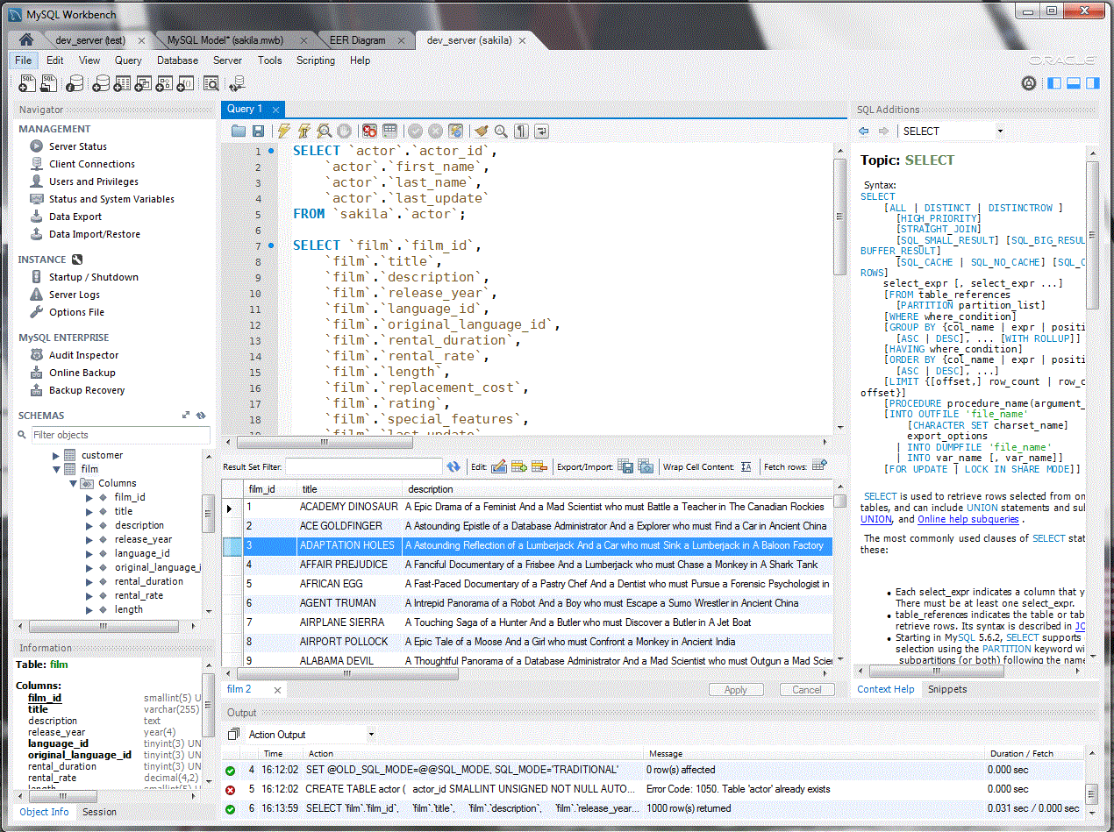
Base de datos - Workbench

Slide 121
Base de datos - Workbench
Crear una base de datos
Crear una tabla
Ingresar datos en la tabla
Seleccionar datos en la tabla
Modificar datos en la tabla
Borrar datos

Slide 122

Base de datos - SQL
Crear base de datos
CREATE DATABASE XXXX:

Slide 123
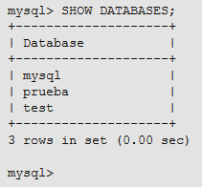
Base de datos - SQL
Mostrar base de datos
SHOW DATABASES;

Slide 124

Base de datos - SQL
Seleccionar base de datos
USE XXXX;

Slide 125
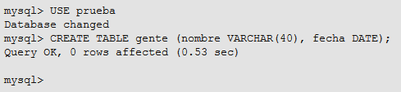
Base de datos - SQL
Crear una tabla
CREATE TABLE;

Slide 126
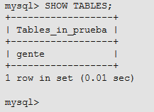
Base de datos - SQL
Mostrar tablas tabla
SHOW TABLES;

Slide 127


Base de datos - SQL
sintaxis para definir columnas
Valores nulos
Valores por defecto

Slide 128
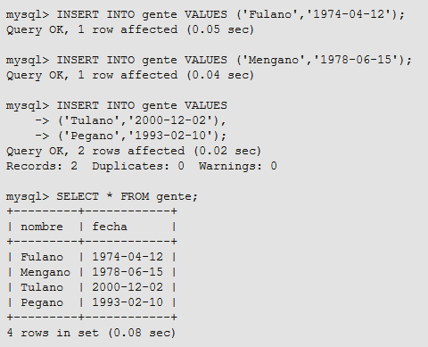
Base de datos - SQL
INSERCIÓN DE NUEVAS FILAS
La forma más directa de insertar una fila nueva en una tabla es mediante una sentencia INSERT.

Slide 129
Base de datos - SQL
SELECCIONAR REGISTROS
SELECT * FROM nombre_tabla
SELECT columna1, columna2 FROM nombre_tabla
SELECT * FROM tabla WHERE col1 > 20
SELECT * FROM tabla WHERE col1 > 20 and col2 LIKE ‘Pedro’
SELECT * FROM tabla WHERE col2 like ‘Juan’
SELECT * FROM tabla WHERE col3 like ‘%ua%’
SELECT * FROM nombre_tabla ORDER BY columna1
SELECT * FROM nombre_tabla ORDER BY columna1 DESC

Slide 130
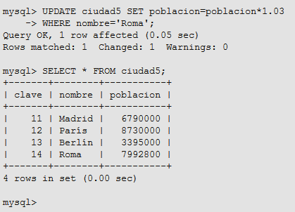
Base de datos - SQL
ACTUALIZAR FILAS
Mediante la cláusula WHERE podemos establecer una condición. Sólo las filas que cumplan esa condición serán actualizadas:

Slide 131


Base de datos - SQL
ELIMINAR FILAS
Para eliminar filas se usa la sentencia DELETE. La sintaxis es muy parecida a la de UPDATE:
Existe una sentencia alternativa, TRUNCATE, que realiza la misma tarea de una forma mucho más rápida.
La diferencia es que DELETE hace un borrado secuencial de la tabla, fila a fila. Pero TRUNCATE borra la tabla y la vuelve a crear vacía, lo que es mucho más eficiente.

Slide 132
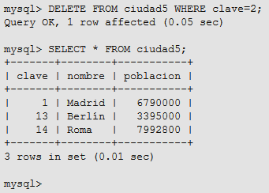
Base de datos - SQL
ELIMINAR FILAS
Pero es más frecuente que sólo queramos eliminar ciertas filas que cumplan determinadas condiciones. La forma más normal de hacer esto es usar la cláusula WHERE:

Slide 133

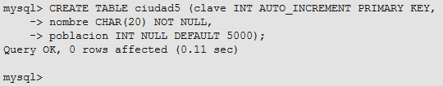
Base de datos - SQL
Claves primarias
Columnas auto-incrementales

Slide 134


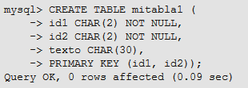
Base de datos - SQL
CLAVES PRIMARIAS
Claves primarias - sintaxis
Claves primarias – ejemplo anterior
Claves primarias – mas de una

Slide 135



Base de datos - SQL
CLAVES UNICAS
su equivalente
Y:

Slide 136



Base de datos - SQL
INDICES
su equivalente
También podemos crear un índice sobre parte de una columna:

Slide 137
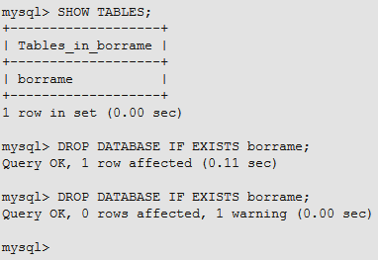
Base de datos - SQL
ELIMINAR UNA BASE DE DATOS
DROP DATABASE:
Al borrar cualquier base de datos se elimina también cualquier tabla que contenga..

Slide 138
Base de datos - SQL
Relación Uno a Muchos
Carreras
1
N
Materias

Slide 139
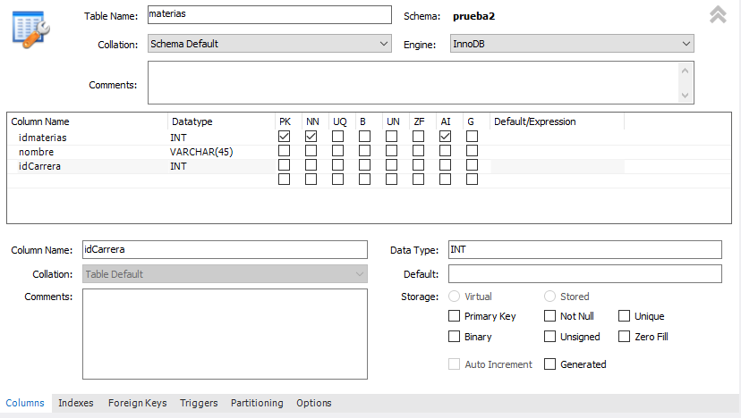
Base de datos - SQL
Dos pasos para crear una relación 1 a N
1) Crear la clave que será foránea en la tabla Materias (idCarrera)

Slide 140
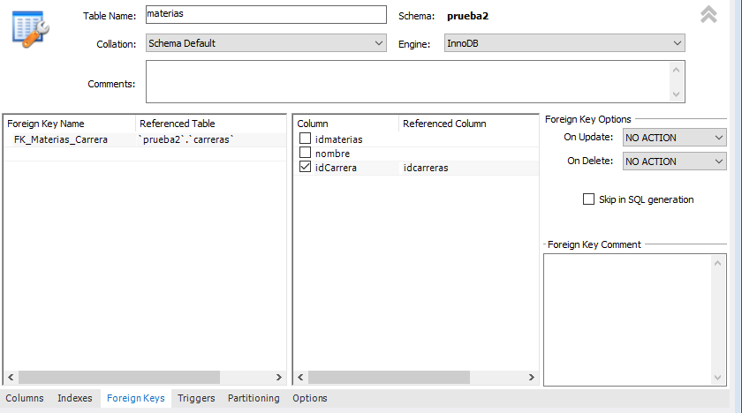
Base de datos - SQL
2) Crear la restricción de clave foránea (FK_Materias_Carrera)

Slide 141
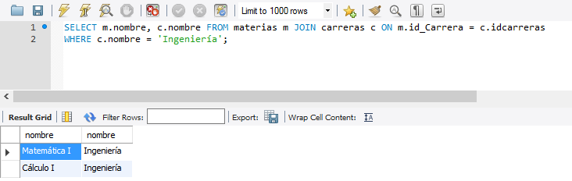
Base de datos - SQL
Consultar las materias correspondientes a Ingeniería

Slide 142
Base de datos - SQL
Ejercicio con la base de datos Control Escolar:
Para una carrera mostrar sus materias por cada semestre
Mostrar el historial académico de un alumno (semestre y materias cursadas)
Mostrar las materias de un catedrático
Mostrar los alumnos de una materia
¿Cuantos alumnos hay en una materia?
Mostrar las notas de un alumno
Mostrar Notas asignadas por un catedrático
Para una materia mostrar notas > 7 en orden descendiente
¿Que carrera cursa Ignacio Pérez?

Slide 143
Base de datos - SQL
CLAVES FORANEAS
ON DELETE <opción>, indica que acciones se deben realizar en la tabla actual si se borra una fila en la tabla referenciada.
ON UPDATE <opción>, es análogo pero para modificaciones de claves.
Existen cinco opciones diferentes de restricción:
RESTRICT: esta opción impide eliminar o modificar filas en la tabla referenciada si existen filas con el mismo valor de clave foránea.
CASCADE: borrar o modificar una clave en una fila en la tabla referenciada con un valor determinado de clave, implica borrar las filas con el mismo valor de clave foránea o modificar los valores de esas claves foráneas.
SET NULL: borrar o modificar una clave en una fila en la tabla referenciada con un valor determinado de clave, implica asignar el valor NULL a las claves foráneas con el mismo valor.
NO ACTION: las claves foráneas no se modifican, ni se eliminan filas en la tabla que las contiene.

Slide 144
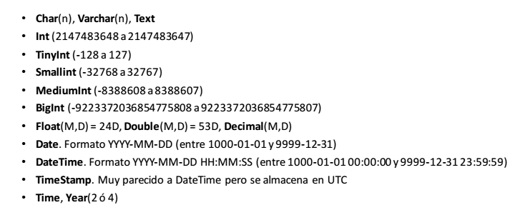
Base de datos - SQL
TIPOS DE DATOS

Slide 145
Base de datos - SQL
Relación Muchos a Muchos
Alumnos
1
N
Asiste
N
1
Materias

Slide 146
Base de datos - SQL
Relación auto referencial
Catedrático suplente
1
Catedrático
1

Slide 147
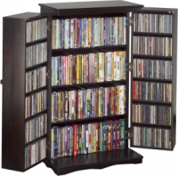


Base de datos – Ejercicio individual
Crear una base de datos que nos permita gestionar nuestra colección de CDs. Nos deberá permitir hacer las siguientes consultas:
¿Cuáles son los CDs que compré en el año 2010?
¿Quién compró cada CD?
¿Cuáles son los CDs pertenecientes al cantante "Andrea Bocelli“?
¿Cuáles son los CDs del género "Rock” y “Pop”?
¿Qué CDs tengo en inglés?
¿Qué CD tiene como autores a David Guetta y Kid Cudi"?
Listar los autores italianos
Listar los autores de las discográficas Sony y Warner

Slide 148
Base de datos – Ejercicio individual
Hacer el diagrama Entidad-Relación (Foto o imagen)
Hacer el diagrama Lógico (Estructura de tablas - Foto o imagen)
Crear Base de datos (con nombre) y tablas
Insertar datos
Hacer las consultas
Entregables:
Archivo comprimido con script de creación de base de datos con sus datos + las consultas
El diagrama E-R y el Lógico (en foto)
Subir a Edmodo.com con Jorge Miralles como destinatario

Slide 149
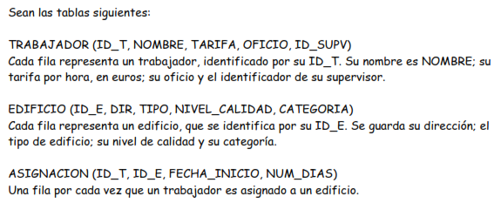
Base de datos - Ejercicio

Slide 150
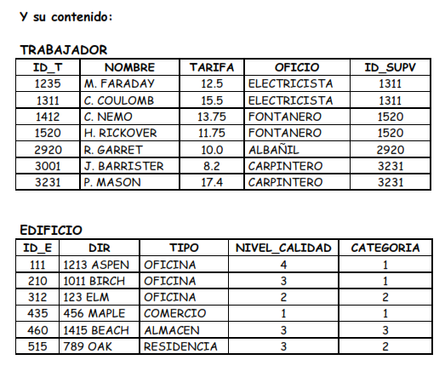
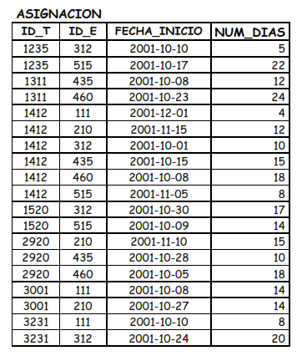
Base de datos - Ejercicio

Slide 151

Base de datos - Ejercicio
EJERCICIOS

Slide 152

Base de datos - Ejercicio
EJERCICIOS

Slide 153
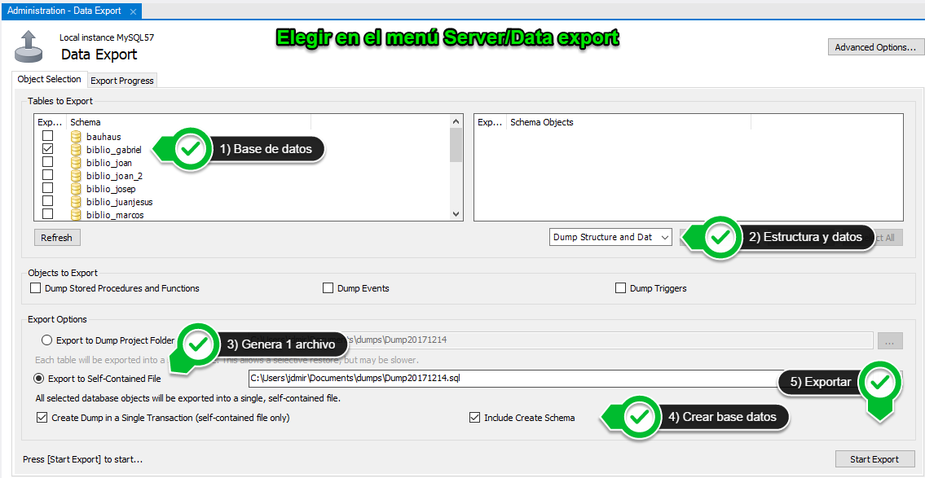
Base de datos - Exportar

Slide 154
Base de datos y Python
pip install mysql-connector-python
import mysql.connector
cnx = mysql.connector.connect(user='root', password='123456', host='localhost', database='biblioteca')
cursor = cnx.cursor()
query = ('SELECT titulo FROM libros')
cursor.execute(query)
libros = cursor.fetchall()
for libro in libros:
print('Título: ' + libro[0])
cursor.close()

Slide 155
Base de datos y Python
import mysql.connector
cnx = mysql.connector.connect(user='root', password='123456', host='localhost', database='biblioteca')
cursor = cnx.cursor()
query = ("INSERT INTO libros (titulo) VALUES ('%s')" % ('Sapiens'))
cursor.execute(query)
cnx.commit()
cursor.close()
cnx.close()

Slide 156
Base de datos y Python
import mysql.connector
cnx = mysql.connector.connect(user='root', password='123456', host='localhost', database='biblioteca')
cursor = cnx.cursor()
query = "UPDATE libros SET titulo = '%s' WHERE idlibros = %i" % ('Sapiens 2', 17)
cursor.execute(query)
cnx.commit()
cursor.close()
cnx.close()

Slide 157
Base de datos y Python
import mysql.connector
cnx = mysql.connector.connect(user='root', password='123456', host='localhost', database='biblioteca')
cursor = cnx.cursor()
query = "DELETE FROM libros WHERE idlibros = %i" % (17)
cursor.execute(query)
cnx.commit()
cursor.close()
cnx.close()

